Slide 1

Evaluación al Fondo de Aportaciones para la Educación Tecnológica y de Adultos (FAETA) en el Estado de Morelos
Octubre 2, 2014
Cuernavaca, Morelos

Slide 2

Contenido
1.Introducción.
2.Metodología.
3.Especificidades del FAETA.
4. Información del contexto educativo en la entidad.
5. Análisis de gestión del FAETA (Hallazgos).
6. Recomendaciones.

Slide 3
Objetivos
Examinar el avance en el cumplimiento de las metas programadas para 2013 con respecto a años anteriores
Analizar los obstáculos y oportunidades institucionales que inciden en la optimización operativa del Fondo
Valorar el desempeño de los recursos otorgados al estado de Morelos mediante el FAETA con base a la metodología de Marco Lógico y a la matriz FODA, a fin de emitir recomendaciones para mejorar la eficiencia, efectividad y resultados del Fondo

Slide 4
Marco normativo de la evaluación
Reglamento 25, 29 y 43 del Decreto de Presupuesto de Egresos de la Federación para el Ejercicio Fiscal 2014
Programa Anual de Evaluación del Estado de Morelos
Art. 3, 6, 7; 13 de la Ley Federal de Presupuesto y Responsabilidad Hacendaria
Artículo 84 de la Ley de Educación del estado de Morelos

Slide 5
Justificación
Avance en monitoreo y evaluación
(2011)
Lugar 30 de las entidades de la República en materia de avance en monitoreo y evaluación en dos componentes: 1) El deber ser en monitoreo y evaluación y 2) Práctica de monitoreo y evaluación.
Morelos se encontraba según CONEVAL en 2011 con un avance en monitoreo y evaluación de intervenciones sociales del 30.6% respecto a la media Nacional de 44.4%.
Principal reto: estructurar elementos de monitoreo y evaluación de tal manera que pueda obtenerse información oportuna de todas las intervenciones sociales para la toma de decisiones basada en los resultados alcanzados.
Fuente: Consejo Nacional de Evaluación de la Política de Desarrollo Social. Diagnóstico del avance en monitoreo y evaluación en las entidades federativas 2011, México, D.F. CONEVAL, 2012.

Slide 6

Metodología

Slide 7
Metodología del Marco Lógico
Proveer información confiable y válida que sustenten mejoras en los programas públicos
Promover la articulación de programas complementarios
Contribuir a la rendición de cuentas y a la transparencia en materia de gasto público

Slide 8
Modelo para la Evaluación de Consistencia y Resultados (CONEVAL)
Diseño: Identificación de objetivos de los proyectos de las dependencias para determinar la consistencia de su diseño y los resultados con tales objetivos
Planeación estratégica: Análisis de los instrumentos de planeación de los proyectos de las dependencias, y corroborar la orientación para resultados, alineación con el PND, PSE y PED.
Cobertura: Cuantificar y determinar la población potencial y la población objetivo que está siendo atendida mediante los proyectos.
Operación: Analizar la eficiencia, eficacia y economía operativa de los proyectos de cada dependencia y el cumplimiento y avance en los indicadores estratégicos y de gestión.
Resultados: Recolección veraz y oportuna de información, así como los progresos de cada programa

Slide 9
Metodología
Matriz FODA
Cuestionario CONEVAL
Fases
Diseño | Planeación Estratégica
Cobertura | Operación
Resultados
Consúltese Cuestionario CONEVAL

Slide 10
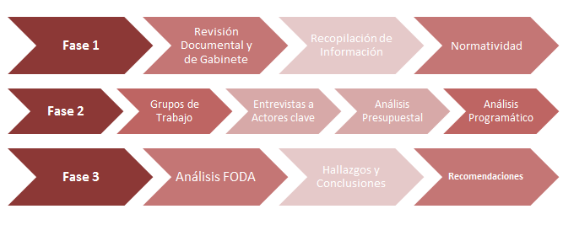
Fases de la evaluación

Slide 11
Restricciones metodológicas
El FAETA en la entidad se dirige a dos destinos diferentes: Educación para adultos y Educación tecnológica a través de dos dependencias: INEEA y CONALEP. La evaluación se realizó de manera específica para cada una de estas dependencias para poder detallar sus particularidades.

Slide 12
Especificidades del FAETA

Slide 13
Objetivos del FAETA
La formación de adultos
Ampliación de la cobertura
Disminución del rezago educativo
Abatir el rezago en materia de alfabetización, educación básica y formación para el trabajo, así como proporcionar educación tecnológica
(INEEA y CONALEP)

Slide 14
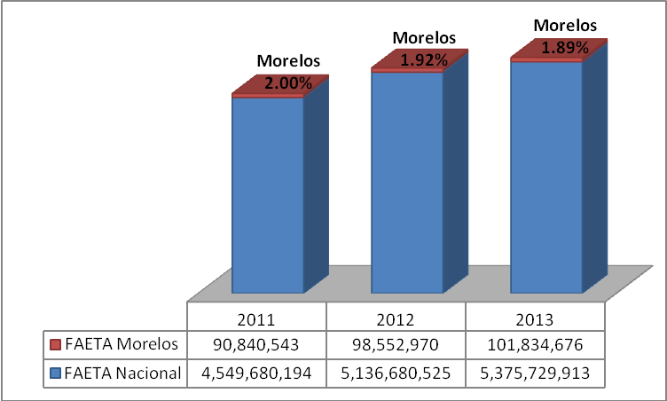
Presupuesto Nacional de FAETA destinado a Morelos
Para 2011 del presupuesto nacional asignado al FAETA el 2 por ciento era destinado al Estado de Morelos, sin embargo para los siguientes dos años aunque los montos anuales se vieron incrementados el porcentaje asignado a esta entidad federativa fue decreciendo.

Slide 15
Información del contexto educativo en Morelos

Slide 17
El porcentaje de alumnos de Educación Media Superior que finalizan sus estudios fue del 63.4% en el ciclo escolar 2000 – 2001, incrementándose hasta 70% en el periodo 2003 – 2004.
Sin embargo, a partir de ese periodo la tendencia disminuyó hasta llegar al 57% en 2011- 2012.
Se tiene un porcentaje de rezago educativo de 19.4 % en la entidad que se representa por 345 mil 09 personas
Según cifras de INEGI casi la cuarta parte de la población (el 26.5 %) de habitantes de la entidad tienen entre 15 a 29 años por tanto la oferta educativa de atención en educación media superior es prioritaria.
La tasa neta de cobertura en Morelos por nivel escolar, según cifras del Panorama educativo en Morelos (2011-2012), es superior a la media nacional, el 73.76 % de los estudiantes en el estado, recibe Educación Básica.

Slide 18
Análisis de Gestión
FAETA

Slide 19
Diseño (fortalezas/oportunidades)
El recurso transferido al estado tiene dos destinos diferentes: Educación para adultos y educación tecnológica lo que coincide con los objetivos del FAETA.
- Los objetivos, estrategias y prioridades se alinean y vinculan al PND al PSD y PED.
- Existe capacitación adecuada para la construcción de la MIR y para llenar los formatos oficiales.
Se presenta a través de dos programas:
1. Atención a la demanda a través del proyecto de Plazas comunitarias (INEEA)
2. Programa de Formación de Profesionales Técnicos y Profesionales Técnicos Bachiller, basados en Competencias, para facilitar su inserción al sector educativo y al sector laboral (CONALEP)

Slide 20
Diseño (Debilidades/amenazas)
Respecto a la especificación de los bienes y/o servicios que se generan con el fin de responder a cada objetivo estratégico, se encuentra dificultad porque no se describen de manera detallada los componentes y las actividades.
Se requiere fortalecer o en su caso desarrollar la ficha técnica de los indicadores de eficiencia, eficacia y calidad que permitan evaluar resultados ya que se encuentran incompletas o no se han presentado.
La MIR no se presenta en las páginas oficiales de las dependencias ni en sus portales de transparencia.
Diseño: Identificación de objetivos de los proyectos de las dependencias para determinar la consistencia de su diseño y los resultados con tales objetivos

Slide 21
Planeación estratégica (fortalezas/oportunidades)
Se desarrolló un árbol del problema y árbol de objetivos.
Se tienen metas pertinentes y plazos específicos para sus indicadores de desempeño.
Cuentan con sistemas de información electrónica sobre los servicios y los beneficiarios para realizar seguimiento.

Slide 22
Planeación estratégica
(Debilidades/amenazas)
Se encuentra desarticulación entre los planes de trabajo institucional, los resultados de Fin y de Propósito de la MIR que se quieren alcanzar, y las metas a nivel de componentes y actividades.
La lógica de definición presupuestal está invertida. No es el presupuesto el que se define conforme a metas, sino son las metas las que se establecen en función al presupuesto asignado.
Hace falta identificar o detallar en su caso el registro o base de datos específica (medios de verificación) que contiene la información para cada uno de los indicadores en la MIR.
Planeación estratégica: Análisis de los instrumentos de planeación de los proyectos de las dependencias, y corroborar la orientación para resultados, alineación con el PND, PSE y PED.

Slide 23
Cobertura (fortalezas/oportunidades)
Se toman en consideración datos de fuentes externas (INEGI)
Las dependencias tienen apertura por mejorar y sistematizar sus mecanismos de diagnóstico.

Slide 24
Cobertura (debilidades/amenazas)
Hace falta un padrón de beneficiarios que tome en consideración aspectos socio demográficos y educativos por programa (FAETA).
Se requiere la caracterización a detalle de la población objetivo
Se requiere contextualizar la información de fuentes externas de la población beneficiaria.
Falta adecuar procedimientos estandarizados y adecuados para diferenciar a la población potencial y objetivo.
Cobertura: Cuantificar y determinar la población potencial y la población objetivo que está siendo atendida mediante los proyectos.

Slide 25
Operación (fortalezas/oportunidades)
Existe vínculo con las dependencias a nivel federal
Se proporciona información oportuna para la toma de decisiones
Existen indicadores de eficacia de la operación del Fondo
Se cumple con los procesos de ejecución establecidos en la normatividad

Slide 26
Operación (debilidades/amenazas)
Las dependencias no cuentan con un área específica para la operación de los programas del FAETA
No se encuentra vinculación o coordinación con programas estatales relacionados con los objetivos de FAETA
Falta información específica donde se muestre los costos de operación y unitarios por propósito o componentes.
No se presentaron procedimientos para medir costo-efectividad.
Operación: Analizar la eficiencia, eficacia y economía operativa de los proyectos de cada dependencia y el cumplimiento y avance en los indicadores estratégicos y de gestión

Slide 27
Resultados (fortalezas/oportunidades)
En general se encuentra avance en los principales indicadores (Fin y Propósito).

Slide 28
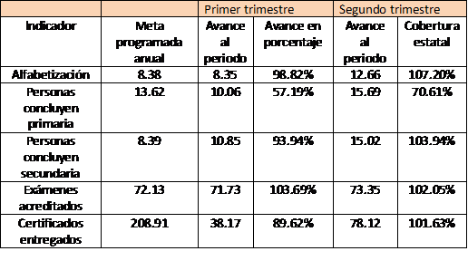
Avance de indicadores primer y segundo trimestre) INEEA

Slide 29
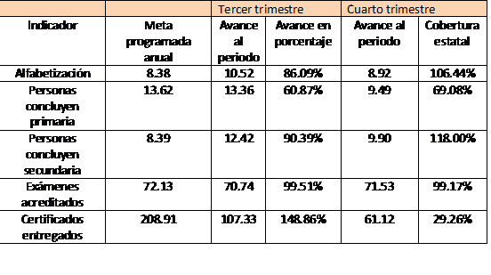
Avance de indicadores tercer y cuarto trimestre (INEEA)

Slide 30
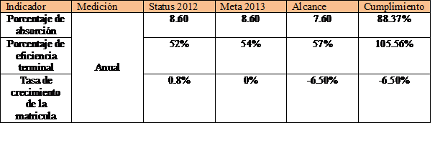
Avance de indicadores CONALEP (SGC)

Slide 31
Resultados (debilidades)
No se presentan los avances de resultados de sus indicadores en las páginas de internet de las dependencias.
No en todos los casos se presentaron avances en Informes oficiales contemplados en la normatividad de FAETA.
Resultados: Recolección veraz y oportuna de información, así como los progresos de cada programa

Slide 32
Recomendaciones INEEA
El Propósito requiere cumplir la sintaxis de la MML .
Es necesario redactar distintos componentes de acuerdo con el servicio que se presta.
Solo se tiene un componente: Gestión de recursos para otorgar el servicio educativo)
Se podría mejorar el Resumen Narrativo de la MML en todos los niveles de objetivos.
población objetivo + logro del resultado + principal estrategia.
Propuesta: La población de 15 y más con educación básica incompleta reduce su situación de rezago educativo a través de un modelo de atención para la vida y el trabajo.
La redacción del componente no tendría que mencionar a la población objetivo, solo a los bienes y servicios otorgados a los beneficiarios que permitan alcanzar el propósito del programa.
Se requiere de 2 a 3 actividades (procesos operativos) por componente.
Recomendación: el desarrollo de una ficha técnica (MML) que describa las características de los indicadores y línea base.

Slide 33
Recomendaciones INEEA
Recomendamos modificar el supuesto del propósito:
El poder Ejecutivo y Legislativo ven como prioridad la disminución del rezago educativo, se recibe por estas instancias un incremento presupuestal.
Se requiere redactar los supuestos como resultado
Propuesta de supuestos:
- Que existan las condiciones necesarias y adecuadas de servicios educativos complementarios para facilitar que la población de 15 años o más concluya su educación básica.
- Que existan las condiciones necesarias y adecuadas de servicios educativos para promover la alfabetización de población.
Para delimitar la población potencial de la población objetivo a ser atendida se requiere: Señalar características específicas de la población potencial y objetivo (además de la edad y condición educativa /años de escolaridad que ya se considera)
aumentar:
Nivel socioeconómico, condiciones de empleo, condición indígena, actividades económicas que desempeña.
La correcta delimitación de la población objetivo derivará en que las plazas comunitarias se localicen en áreas de mayor pertinencia conforme a las condiciones de vulnerabilidad de la población en las regiones.

Slide 34
Recomendaciones INEEA
Sería pertinente una dirección que se dedique exclusivamente a la operación y administración del Fondo en interdependencia con las que ya lo hacen para optimizar la operación del FAETA.
La optimización en la vinculación con proyectos estatales podría presentarse a través de un mapeo exhaustivo de programas con los cuales el INEEA podría firmar convenios de colaboración interinstitucional.
El desarrollo de estos criterios permitiría identificar y cuantificar los costos de operación y de servicios por actividades de los componentes de manera más eficaz.
Es necesario desarrollar criterios de priorización y focalización respecto al destino del gasto para asegurar que la administración y operación se dirijan al cumplimiento del Propósito y sus componentes.

Slide 35
Recomendaciones CONALEP
Es importante la armonización de las MIR presentadas, es decir que estas coincidan a nivel de fin y propósito.
Estrategia general que proponemos para detallar los componentes:
Desarrollar el árbol del problema y el árbol de objetivos .
Jóvenes en edad de cursar bachillerato adquieren los conocimientos, habilidades, actitudes y valores necesarios para su fácil inserción a los sectores educativo, productivo y social, mediante una educación tecnológica competitiva basada en competencias.
Es de gran importancia detallar componentes de acuerdo a los diversos servicios educativos que conforman la educación tecnológica desde el enfoque de competencias. A cada componente debe corresponder un grupo de actividades que reflejen las principales acciones que se emprenden con los recursos del Fondo.
Fortalecer la calidad y pertinencia de la educación media superior y formación para el trabajo a fin de que contribuyan al desarrollo de México.
Propuesta de propósito
Propuesta de Fin

Slide 36
Recomendaciones CONALEP
Se requiere construir supuestos para cada nivel de resumen narrativo, los cuales visibilicen los riesgos que podrían derivar en incumplimiento de los objetivos del programa que recibe recursos del Fondo.
Los medios de verificación del Programa no especifican si son reportes, bases de datos, estadísticas, etc. Es importante detallar esta información para dar mayor claridad a la MIR.
Los datos proporcionados por CONALEP Morelos nos indican el número de alumnos que se matricularon, es decir la población beneficiada o atendida, pero se requiere información de los que quedaron fuera para poder determinar la población potencial.
Es importante contar con los datos de estudiantes matriculados en CONALEP en el estado por municipio y plantel desagregado por sexo, edad, grupo étnico, entre otras características socio demográficas, para hacer un análisis más fino de la población objetivo de CONALEP.
Se recomienda la armonización de la información de sus programas como en la información que se presenta de avances de indicadores del FAETA.
Una vez que coincidan los indicadores de la MIR y los del Programa, también se recomienda alinear los plazos, metas y las líneas base de los indicadores de desempeño.

Slide 37
Gracias

